Slide 1
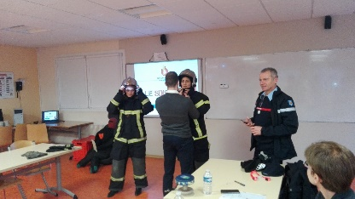
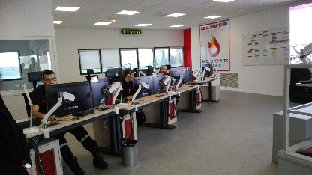
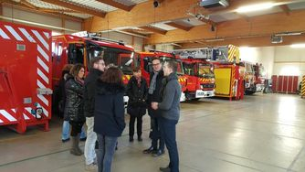
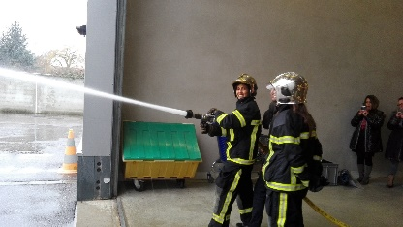
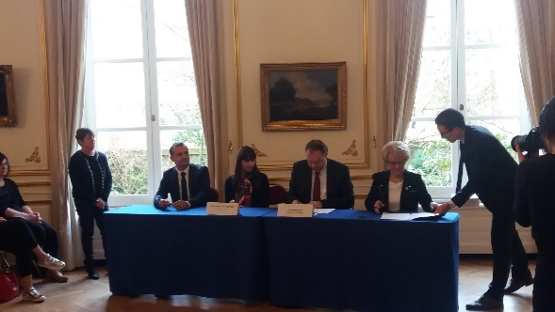
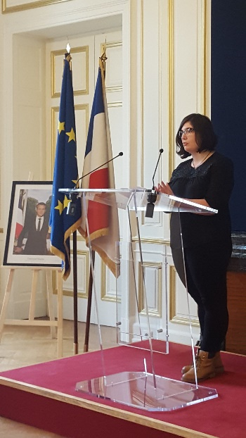
Service Départementale d’Incendie et de Secours 57
Passage du mythe à la réalité
Le SDIS 57 nous a ouvert ses portes en décembre dernier afin de nous faire découvrir le métier de sapeur pompier. En effet, les questions étaient nombreuses sur les conditions de recrutement, de travail et les différents statuts…
Le SDIS 57 avec l’appui du Département accentue l’accueil de jeunes en Service Civique « Ambassadeur du Volontariat Sapeur Pompier ». Une collaboration étroite avec les Missions Locales permettra de faciliter le repérage de candidats, leur suivi durant leur service civique et la préparation de l’après contrat.
Sécurité, exigence, discipline, professionnalisme, réactivité, sérieux et passion sont les mots qui animent le quotidien des personnels rencontrés sur place. Devenir pompier, nous l’avons compris, c’est avant tout l’accomplissement d’un sacerdoce et l’intégration dans une seconde famille, soudée et fière de ses valeurs.
Signature Charte Entreprises et quartiers
Les acteurs économiques de Moselle s’engagent
A niveau de diplôme égal, les habitants des Quartiers Prioritaires de la Politique de la Ville souffrent d’un taux de chômage deux fois supérieur à celui observé sur l’ensemble du territoire français, près de 2500 jeunes suivis en Missions Locales sont concernés en Moselle.
C’est pour participer à la réduction du chômage de ces jeunes que 25 entreprises du département ont d’hors et déjà signé la charte Entreprises et Quartiers lors de la cérémonie du 19 décembre dernier en Préfecture de Moselle ; un engagement devant favoriser de futures visites d’entreprises, l’accueil de stagiaires, l’embauche d’apprentis, le parrainage de jeunes et l’embauche des jeunes inscrits en Mission Locale et résidant dans un QPV.
M. Didier martin – Préfet de Moselle
Mme Stéphanie KIS-REPPERT – Présidente Amilor
Témoignage d’Amandine Maximin, inscrite à la MLNM :
« Suite à une orientation hasardeuse en 3ème, j’ai été amenée à me former dans la restauration puis dans la signalétique. Certains évènements personnels m’ont alors poussé à quitter l’école. Après plusieurs petits boulots, je me suis décidé, sur les conseils d’une amie à frapper à la porte de la ML. J’avais besoin d’aide pour avancer dans ma vie professionnelle ! Après un service civique réalisé à Pôle-emploi, une entrée dans la Garantie Jeunes où j’ai pu retrouver de la confiance et de la force, j’ai pu découvrir le métier de mes rêves par le biais d’un stage : vendeuse en librairie. Passionné par la lecture depuis toujours, je n’avais jamais pensé à exercer ce métier. Mon contrat pro actuel d’hôtesse de caisse au Super U d’Algrange est une 1ere étape à cela car il va me permettre décidé d’acquérir les compétences commerciales qu’il me faut encore pour atteindre mon nouvel objectif… »

